Slide 1
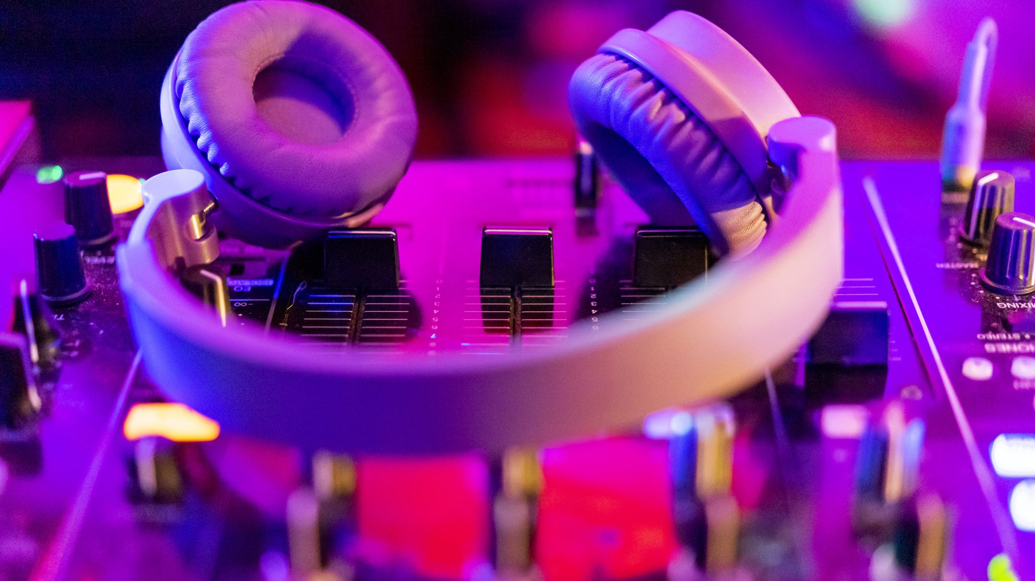
Música
Por que esse tema?

Slide 2
VALORES
RESILIÊNCIA
COMUNICAÇÃO
CONFIANÇA

Slide 3
MAIOR DIFICULDADE
TRABALHAR COM A API

Slide 4
SUPERAÇÃO
TER PROVADO PARA MIM MESMO QUE SOU CAPAZ DE FAZER UM SITE SOZINHO

Slide 5
AGRADECIMENTO
TODOS PROFESSORES DE TODAS MATÉRIAS SEM EXCEÇÃO
METADE DA MINHA SALA DE CIENCIA DA COMPUTAÇÃO

